Slide 1

SBIDI
Steirische Breitband- und Digitalinfrastrukturgesellschaft m.b.H.

Slide 2
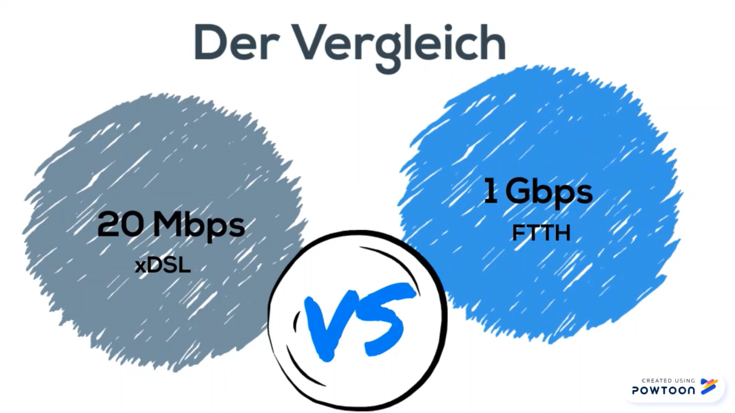

Slide 3
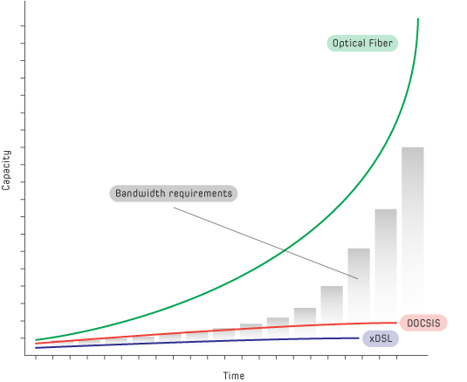
Zahlen, Daten, Fakten
Bedarf nach schnellem Internet steigt
Jeder profitiert von schnellem Internet
Steigerung der Breitbandverfügbarkeit um 10% sorgt für Steigerung des BIPs um 1,2%
1 Mrd. EUR Investition in Breitbandnetze sorgen für 40.000 Arbeitsplätze
Schafft Beschäftigungsperspektiven am Land: Neuansiedelung, Erweiterung und Absicherung von Betriebsstandorten
Erleichtert Teleworking von zu Hause
Die jährliche, exponentielle Zunahme des Datenvolumens kann nur mit Glasfaseranschlüssen befriedigt werden !
Quellen: BMVIT 2014, Reinstaller 2010

Slide 4
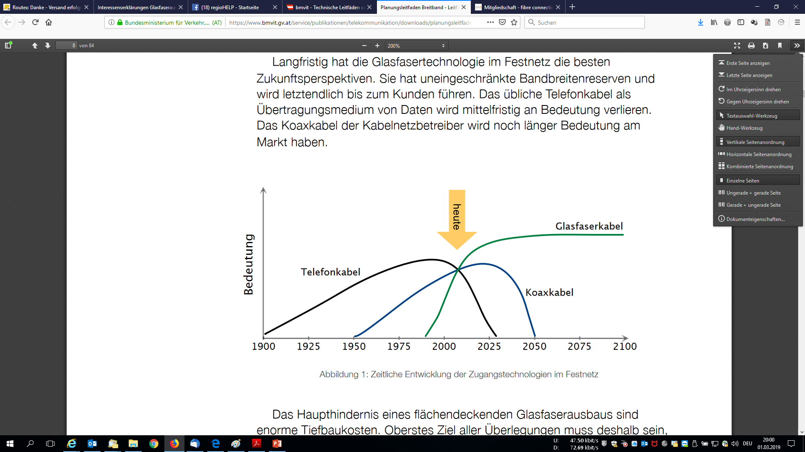
Warum Glasfaser / Fiber to the Home (FTTH)?
Bandbreite speziell bei DSL bzw. Zweidrahtanschlüssen nahezu ausgereizt
Kupfer kommt momentan fast nur noch auf der „letzten Meile“ zum Einsatz
FTTC (Fiber to the Curb) bzw. ARU Ausbauten stellen lediglich eine Übergangslösung dar → keine Zukunftstechnologie
Auch der Mobilfunk sowie die neue 5G Technologie sind für den weiteren Ausbau auf Glasfaserinfrastruktur vor Ort angewiesen
Nur die Glasfaser bis ins Haus (FTTH) bietet nahezu unendliche Bandbreiten und 100% Zukunftssicherheit
Quellen: BMVIT / Loibner / Openaxs

Slide 5
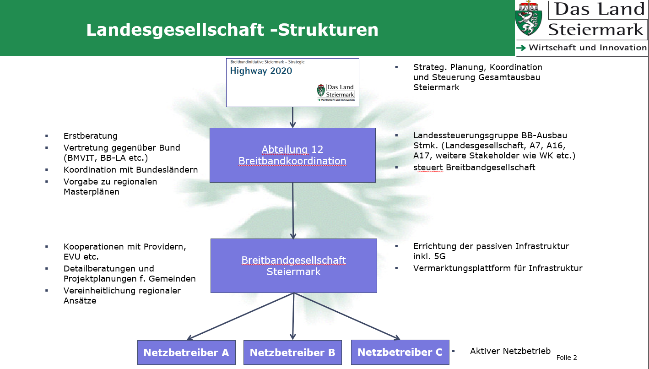
Aufgaben & Ziele
Einheitliche Beratung der steirischen Gemeinden aus einer Hand
Koordination der Breitbandaktivitäten auf lokaler Ebene
Ausbau der Breitbandinfrastruktur auf „weißen Flecken“
Verbesserte Nutzung vorhandener Infrastruktur
Ökonomischer und effizienter Ausbau von Netzen
Bessere Ausschöpfung der Breitbandmilliarde

Slide 6
Was bringts der Gemeinde?
Synergien heben!
Unterstützung für Mitverlegungen bei Straßensanierungen, Wasserleitungsbau, etc.
zukunftssichere Infrastruktur
Zukunftssichere Infrastruktur!
Gut und leistbar!
Attraktiver Standort!
Bleibt in Steirerhand!
Leistbares High-Speed-Netz für Bewohner und Betriebe
Betriebsstandorte absichern
Das passive Netz bleibt in Landesbesitz, wird an Betreiber verpachtet
Aufwertung der Grundstücke
Ausbau dort, wo etablierte Anbieter nicht investieren
Ein klarer Plan!
Einheitlicher Masterplan
Aufgrabungskataster
Alles in einem Tool
Information bieten!
Veranstaltungen
Beratung
Handbücher
Leitfaden
Pressetexte
Entlastung schaffen!
Betrieb und Verwaltung von Netzen durch SBIDI
Technische Unterstützung

Slide 7
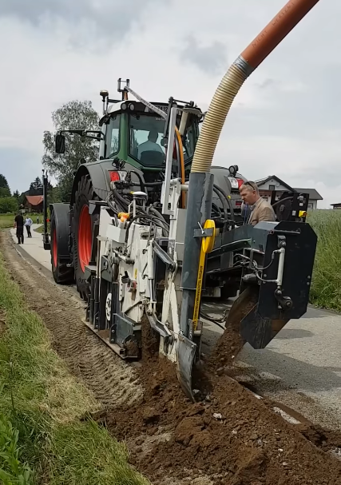

Wann baut SBIDI?
Kein Ausbau durch etablierte Anbieter vorgesehen
Gebiet leitet sich aus Breitbandmasterplan Steiermark ab (übergeordneter Gesamtplan)
Technische Voraussetzungen gegeben
  Gebiet ist geographisch zusammenhängend
  Gebiet besteht aus > 200 Gebäuden
  Internetanbindung mit vertretbarem Aufwand möglich (Backhaul)
  Bereitstellung Standort für Ortszentrale (POP)
Unterstützung seitens der Gemeinde
  Nominierung eines lokalen Initiators als zentrale Anlaufstelle für das Projekt in der Gemeinde
  Grundsatzbeschluss, Verpflichtungserklärung
  Aktive Unterstützung für SBIDI vor Ort
Nachfrage vorhanden
  Anschlussquote (beschaltet und genutzt) >40 %

Slide 8
Unser Geschäftsmodell
Leistungs-/Geldfluss
1
Planung/Errichtung der passiven Infrastruktur sowie sonstige externe Dienstleistungen
Dienste-
anbieter
Dienste-
anbieter
Dienste-
anbieter
2
Überlassung/Verpachtung passiver Infrastruktur durch SBIDI an aktiven Netzbetreiber
3
Finanzielle Ausstattung durch Land Steiermark
4
Mittel aus Bedarfszuweisungen für Gemeinden
Aktivnetz-Betreiber
5
Mittel aus Breitbandmilliarde des BMVIT
€
2
Land Steiermark
3
SBIDI
€
Gemeinden
4
€
5
Bund
€
€
1
Aktivnetz-Betreiber und Diensteanbieter u.U. ein und dasselbe Unternehmen (soweit zumindest ein weiterer Provider auftritt)
Dienstleister

Slide 9
Ein Beispiel aus der Praxis!

Slide 10
Vielen Dank für Ihre Aufmerksamkeit !
Bei Fragen stehen wir gerne zur Verfügung
Herbert Jöbstl
herbert.joebstl@sbidi.eu
0676 8664 2020

